Slide 1
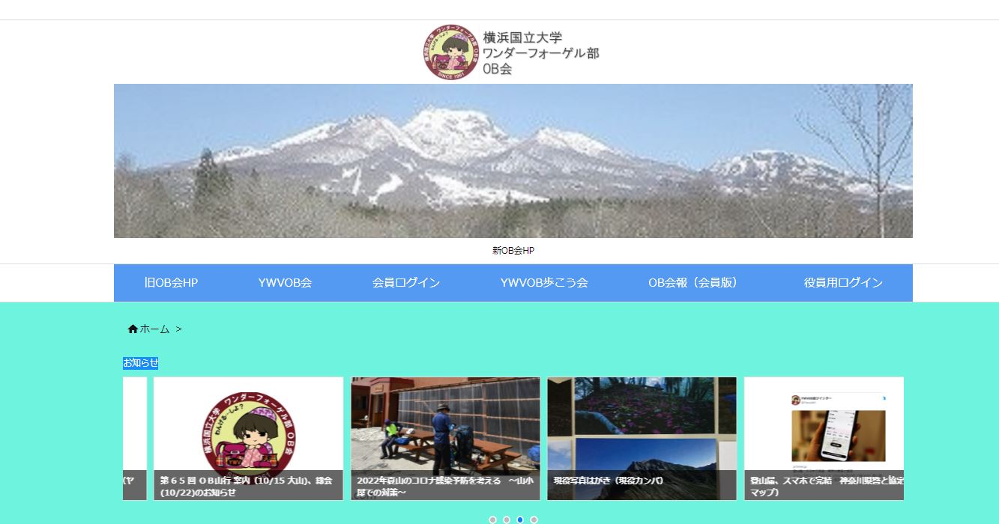
YWVOB会新ホームページ
Page1
①クリック

Slide 2
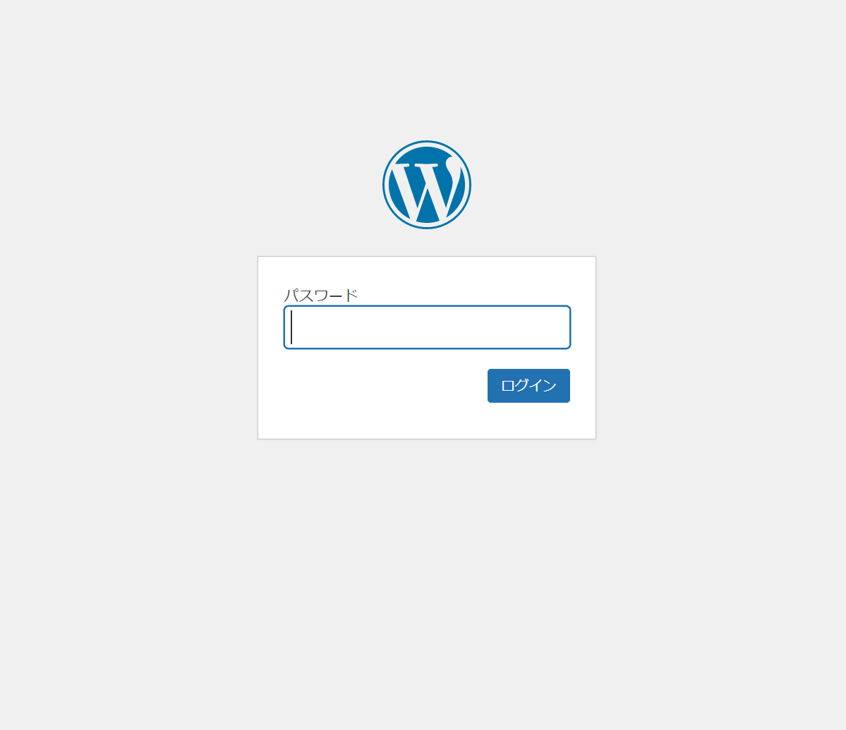
Page2
②「学生歌」
＋２１を入力
新YWVOB会HPから役員HPに入る場合は不要

Slide 3
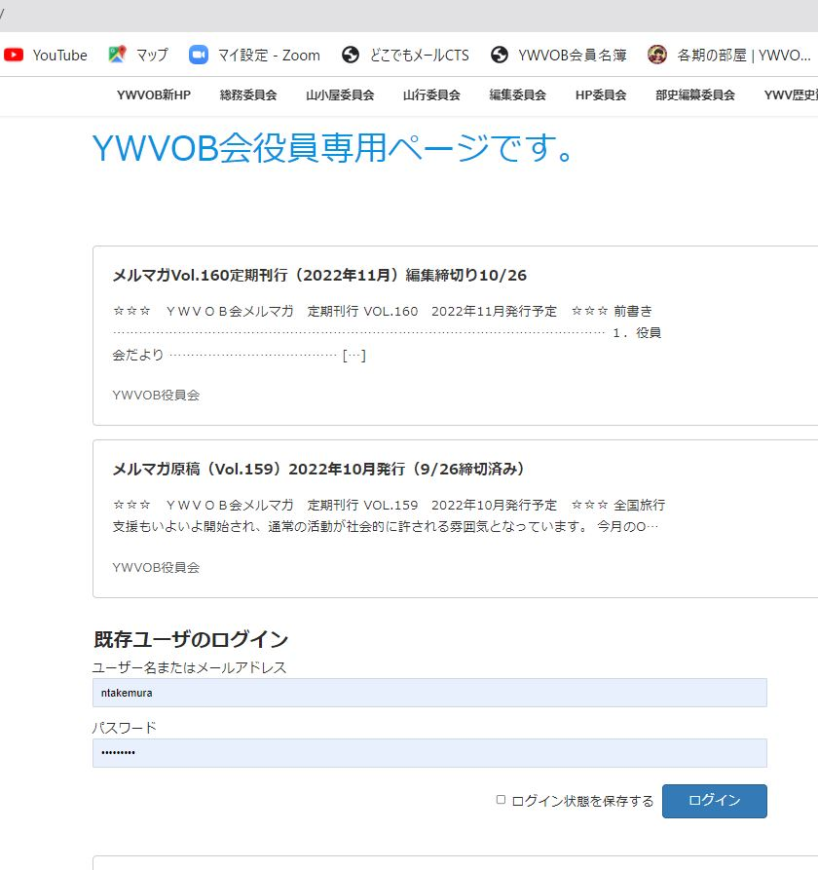
Page3
ダシュボードを③クリック
+編集Login（IDとPW入力）

Slide 4
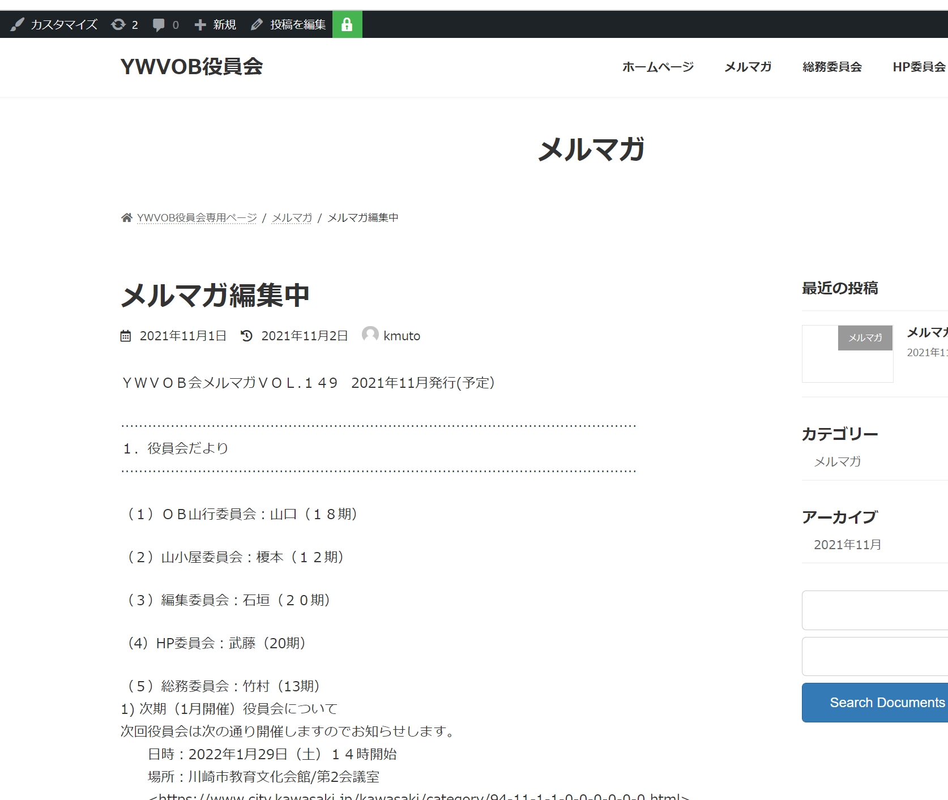
Page4
編集Loginしていなければ+Login（IDandPW）動作

Slide 5
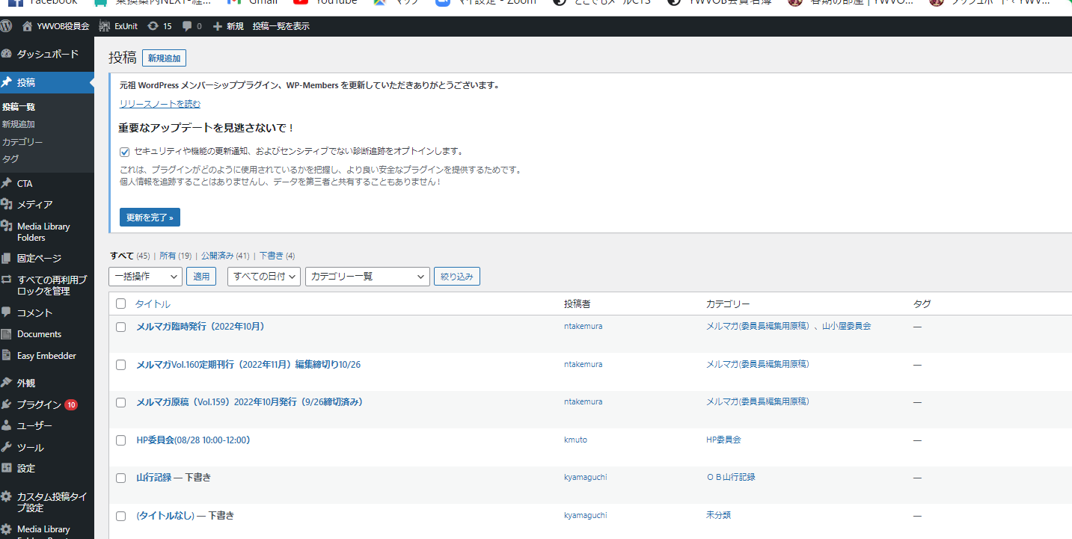
メルマガ編集
④編集をクリック

Slide 6
Page5
⑤クリック
＋「shift」＋「Enter」＋＜文章を入力＞
（改行で「Enter」を入れるとブロックが追加されるので注意！
基本的に一つの委員会は一つのブロックで表示したいので、この操作が必要）

Slide 7
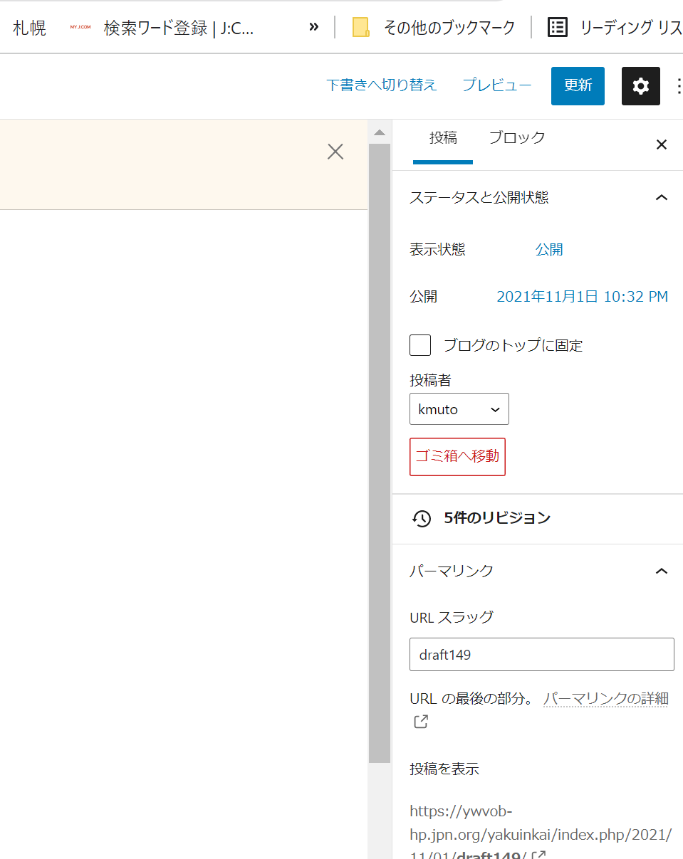
Page6
⑥クリック
以上で終了です。
お疲れ様でした。

